Slide 1

Урок 9-11. Техніки тест-дизайну

Slide 2


Структура заняття
Статичне і динамічне тестування
Тест дизайн
Black-box technics
White-box technics
Experience based technics

Slide 3

Статичне тестування
не вимагає запускати програму чи додаток, дає змогу знайти найбільш очевидні помилки ще на ранніх етапах створення продукту та включає ревью (перевірку робочих продуктів, як-от документація, користувацькі історії, діаграми, інструкції та інші документи, що використовуються під час розробки ПЗ) і статичний аналіз (автоматизоване тестування коду та документації для пошуку очевидних помилок).

Slide 4
Динамічне тестування
тип тестування, який передбачає запуск програмного коду, тобто поведінка програми аналізується під час її роботи. Для виконання динамічного тестування необхідно, щоб програмний код, який тестується, був написаний, скомпільований та запущений.
Динамічне тестування може включати різні підвиди, кожен з яких визначається:
доступом до коду (тестування методом чорного, білого та сірого ящика);
рівнем тестування (модульне, інтеграційне, системне та приймальне тестування);
сферою використання програми (функціональне, навантажувальне, тестування безпеки та ін.)

Slide 5
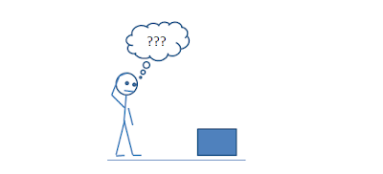
Як протестувати вміст коробки?
Гіпотези (що в Ящику):
Нічого
М’яч
Кіт

Slide 6
Як протестувати вміст коробки?
Гіпотези (що в Ящику):
Нічого
М’яч
Кіт
Тести (як перевірити):
Підняти і зважити
Послухати
Потрясти
Відкрити ящик

Slide 7
Тест-дизайн
етап процесу тестування ПЗ, на якому проектуються і створюються тестові випадки (тест-кейси) відповідно до встановлених раніше критеріїв якості та цілей тестування.
Тест-дизайнер – це співробітник, у обов'язки якого входить створення набору тестових випадків, що забезпечують оптимальне тестове покриття програми.

Slide 8
Техніки тест-дизайну
це правила та підходи, які допомагають створювати грамотні тест-кейси. Вони допомагають нам тестувати, не просто переходячи зі сторінки на сторінку, а пояснюють, чому ми вводимо певні значення і які значення потрібно вводити.

Slide 9
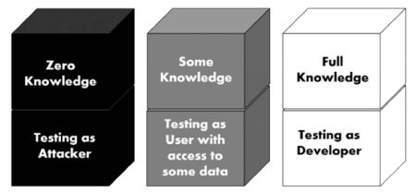

Slide 10
Тестування методом чорного ящика (Black box )
техніка тестування, заснована на роботі виключно з зовнішніми інтерфейсами тестованої системи.
Тест-дизайн, заснований на техніці чорної скриньки – процедура написання або вибору тест-кейсів на основі аналізу функціональної чи нефункціональної специфікації компонента чи системи без знання внутрішнього пристрою.

Slide 11

Метою цієї техніки є пошук помилок у таких категоріях:
- Неправильно реалізовані або відсутні функції;
- Помилки інтерфейсу;
– Помилки у структурах даних чи організації доступу до зовнішніх баз даних;
- Помилки поведінки або недостатня продуктивність системи

Slide 12
Тестування методом білого ящика (White box)
Метод тестування програмного забезпечення, який передбачає, що внутрішня структура/пристрій/реалізація системи відомі тестувальнику.
Ми вибираємо вхідні значення, ґрунтуючись на знанні коду, який їх оброблятиме. Так само ми знаємо, яким має бути результат цієї обробки. Знання всіх особливостей тестованої програми та її реалізації обов'язкові для цієї техніки.
Тестування білої скриньки – заглиблення у внутрішнє влаштування системи, межі її зовнішніх інтерфейсів.

Slide 13
Тестування методом сірого ящика (Grey box)
Метод тестування програмного забезпечення, який передбачає комбінацію White Box і Black Box підходів.
Тобто внутрішній устрій програми нам відомо лише частково. Передбачається, наприклад, доступ до внутрішньої структури та алгоритмів роботи ПЗ для написання максимально ефективних тест-кейсів, але саме тестування проводиться за допомогою техніки чорного ящика, тобто, з позиції користувача.

Slide 14
Experience based technics
При застосуванні методів тестування, заснованих на досвіді, тестові випадки створюються на основі навичок та інтуїції тестувальника. Їхні попередні роботи з подібними додатками та технологіями також відіграють роль у цьому.
Ці методи можуть бути корисними для пошуку тестів, які не були легко ідентифіковані іншими підрозділами. Залежно від підходу тестувальника, він може досягати різного ступеня охоплення та ефективності.
Використовуючи данний метод, охоплення тестування може бути важко чи неможливо оцінити і виміряти.

Slide 15

Experience based technics

Slide 16

Вгадування помилки
Error Guessing
В цій техніці тестувальник використовує свої знання системи та здатність до інтерпретації специфікації на предмет того, щоб «предугадувати» при яких вхідних умовах система може видати помилку.
Наприклад, специфікація говорить: «користувач повинен ввести код». Тестувальник буде думати: «А якщо я не введу код?», «А якщо я введу неправильний код? », і так далі. Це і є передугадування помилки.

Slide 17
Exploratory Testing
Неформальний метод проєктування тестів, у якому тестувальник активно контролює написання тестів під час їх виконання і використовує отриману в ході тестування інформацію для проєктування нових тестів.

Slide 18
Checklist-based Testing
Метод створення тестів, який ґрунтується на досвіді, коли досвідчений тестувальник використовує високорівневі списки. Перелік містить пункти, які потрібно зазначити або запам'ятати, або складається з низки правил чи критеріїв, згідно з якими верифікується програмний продукт

Slide 19
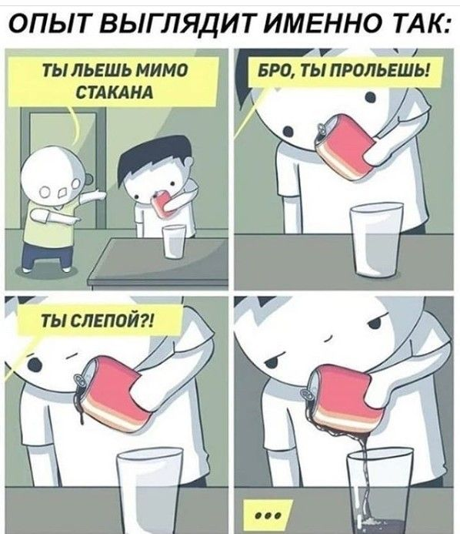

Slide 20
White box technics

Slide 21
Statement Testing and Coverage
Методика передбачає виконання всіх операторів вихідного коду принаймні один раз. Він використовується для обчислення загальної кількості виконаних операторів у вихідному коді із загальної кількості операторів, присутніх у вихідному коді.
Покриття операторів отримує сценарій тестових випадків в рамках процесу тестування білого ящика, який базується на структурі коду.

Slide 22
Decision Testing and Coverage
Ця техніка повідомляє про істинні та хибні результати булевих виразів. Кожного разу, коли існує можливість двох або більше результатів з операторів, таких як оператор do while, оператор if і оператор case (оператори потоку керування), це розглядається як точка прийняття рішення, оскільки є два результати: істинні або хибні.
Покриття рішень охоплює всі можливі результати кожної булевої умови коду за допомогою діаграми потоку керування або діаграми.

Slide 23
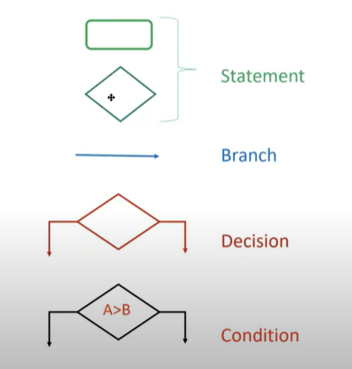

Slide 24
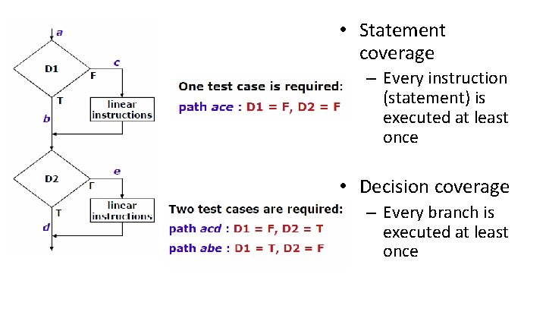
Приклад

Slide 25
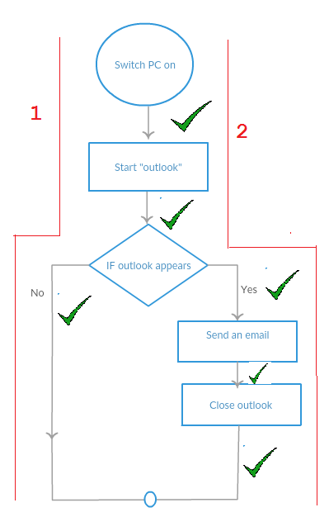
Приклад

Slide 26
Decision Coverage.
Умова:
Увімкніть ПК Запустіть Гугл-мейл IF (якщо) Гугл-мейл відкриється THEN (то) Надішліть e-mail Закрийте Гугл-мейл
початок
Ввімкнути ПК
Запустити гугл пошту
false
Запустився
True
Надіслати email
Закрити гугл пошту
кінець

Slide 27
Decision Coverage. Самостійно
Умова:
Є такий псевдокод: Input A, B If A<B Print (B 'is greater than’ A) Else Print (A 'is greater or equal to’ B) End Скільки тест кейсів знадобиться, щоб
покрити усі рішення у цьому коді?
Початок
Input A, B
A<B
false
true
Print A 'is greater or equal to’ B
Print B 'is greater than’ A
Початок

Slide 28
Початок
Statement Coverage.
Умова:
Є такий псевдокод: Input Q, W, R
If Q>W
Then E = Q+W
Else E = Q-W
End
Read R
If E=R
Then Print ‘Error’
End
Скільки тест кейсів знадобиться,
щоб покрити усі рішення у цьому коді?
Input Q, W, R
false
Q>W
true
E = Q-W
E = Q+W
Read R
false
E=R
true
Print ‘Error’
Кінець

Slide 29
Statement Coverage.
Умова:
Read E Read R Read T
if T>E
if T>R
Print ‘T must be smaller than the latest value’
Else print ‘Go next
End if
Else PRINT ’T is smaller than E’
Endif
Початок
Read E, R, T
false
T>E
true
Print ’T is smaller than E’
false
T>R
true
print ‘Go next
Print ‘T must be smaller than the latest value’
Початок

Slide 30
Statement Coverage. Самостійно
Умова:
discountRate = 1;
Fare = 450;
if (Person = “citizen”) and (Month = “December”)
send “Merry Christmas!”
Endif
If(якщо) (class=’first’)
then (тоді) discount rate = 0.3;
Fare = fare*discountRate;
Endif

Slide 31
Склади алгоритм для перевірки такого функціоналу програми розрахунку кредитів:
Правила щодо роботи:
кредит можна давати тим, хто має роботу
кредит не можна давати тим, хто не має роботи
Правила щодо віку:
кредит не можна давати особам до 18
кредит можна давати особам від 18 до 60
кредит не можна давати особам старше 60
Правила щодо доходу:
особам з доходом <10 000 грн/міс - не можна давати кредит
особам з доходом 10 000 - 20 000 грн/міс можна видати до 100 000 грн кредиту
особам з доходом >20 000 грн/міс можна видавати більше 100 000 грн кредиту

Slide 32
Початок
Оператор - Statement coverage – 3 test cases
Рішення - Decision coverage – 6 test cases
Наявність роботи, вік, прибуток
false
Робота = true
true
false
Вік >18
true
false
Вік <60
true
false
Прибуток >10 000
true
false
Прибуток >20 000
Кредиту не видається
true
Кредит до 100 000 грн
Кредит від 100 000 грн
Кінець

Slide 33
Black box technics

Slide 34
Black box техніки тест дизайну
Equivalence Partitioning;
Boundary Value Analysis;
Decision Table Testing;
State Transition Testing;
Use Case Testing.

Slide 35
Клас еквівалентності Equivalence class
це набір вхідних (або вихідних) даних програмного забезпечення, які обробляються програмою за одним алгоритмом або призводять до одного результату.
Тобто, це безліч значень, яке ви можете підставляти в програму і отримувати один і той же результат. Результатом може бути не лише конкретні значення, дії програми, а й просто область застосування. Тому найпростіші класи еквівалентності, на які діляться перевірки, це 2 основні класи: позитивні та негативні сценарії.

Slide 36
Приклад.
Покупка алкогольних напоїв
0 років
18 років
200 років

Slide 37
Equivalence Partitioning.
Умова:
У полі "Вік" в інтернет-магазині можна ввести числа від 1 до 100. Користувачам, які вказали вік 18 і вище, доступні для замовлення алкогольні напої.
Протестуйте цей функціонал за допомогою техніки еквівалентного розбиття.

Slide 38
Equivalence Partitioning.
Умова:
Програма працює з числами так:
значення менше 9 - відхиляються,
значення між 9 і 20 - приймаються,
значення більше або рівні 21 - відхиляються.
Який із наборів чисел найкраще підійде для перевірки роботи програми, використовуючи техніку еквівалентного розбиття (Equivalence Partitioning)?
9, 20, 21
2. 19. 20
9, 10, 20
2, 10, 21

Slide 39
Аналіз граничних значень Boundary Value Analysis
Техніка, що перевіряє поведінку системи, чи окремого модуля на граничних значеннях вхідних даних. Техніка отримана шляхом досвіду, оскільки за статистикою в межах діапазону частіше за все з'являються помилки.

Slide 40
Алгоритм застосування
якщо у вимогах не вказані точні межі, необхідно уточнити у відповідальних осіб
якщо у вимогах не зазначено кроку в діапазоні, уточнюємо у відповідальних осіб
розбиваємо вимоги на класи еквівалентності;
визначити граничні значення у кожному класі, виходячи з отриманих даних про крок;
написати перевірки значення до кордону, на кордоні та після неї

Slide 41
Наприклад, у нас є вимога, що пароль має бути від 6 до 16 символів. Тобто на кордоні від 6 до 16 це має бути чотири числа:
5 - тому що 5 не входить до кордону;
6 - тому що з шести символів можна починати;
16 – тому що 16 символів – це максимум;
17 - тому що це більше максимуму.
5
6
16
17

Slide 42
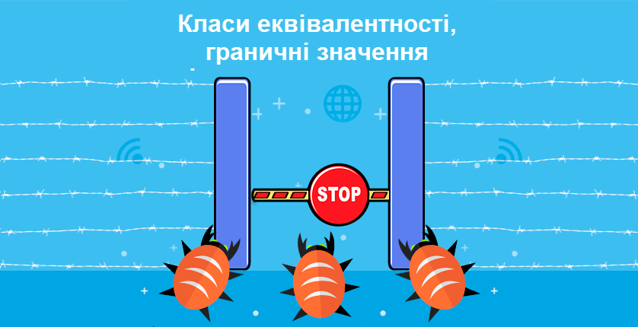

Slide 43
Boundary Value Analysis.
Умова:
Система для складання іспитів працює таким чином: Студенти, які отримали понад 350 балів – складають іспит.
Протестуйте систему з використанням техніки граничних значень

Slide 44
Boundary Value Analysis.
Умова:
Система, призначена для розрахунку податків, працює так:
З доходу до 5 000 грн. не стягуються податки.
Наступні 10000 обкладаються 5% податком.
Наступні 20000 обкладаються 10% податком.
З будь-якого більшого значення стягується 20% податків.
Виберіть значення доходу, яке найкраще підходить для перевірки роботи програми за допомогою техніки граничних значень (Boundary Value Analysis).
2000 грн
32 001 грн
10 000 грн
35 001 грн

Slide 45
Попарне тестування Pairwise Testing
Розробка тестів методом чорного ящика, де тестові сценарії розробляються у такий спосіб, щоб виконати всі можливі комбінації кожної пари вхідних параметрів.
Метод попарного тестування, заснований на ідеї, що більшість багів виявляється тестом, який перевіряє або один, або поєднання двох різних параметрів. Дефекти, причини яких виявилися комбінаціями трьох і більше параметрів, як правило, значно менш критичні.

Slide 46
Попарне тестування Pairwise Testing
Сформулювати суть попарного тестування можна наступним чином: формування таких наборів даних, в яких кожне тестоване значення кожного з перевірених параметрів хоча б один раз поєднується з кожним тестованим значенням всіх інших параметрів, які перевіряються.
Головні цілі Pairwise Testing:
прибрати надлишкові перевірки;
забезпечити гарне тестове покриття;
виявити найбільшу кількість багів на мінімальному наборі тестів.

Slide 47
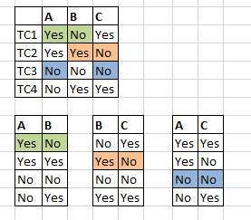
Приклад: Уявімо, що у нас є параметри A, B і C, які приймають значення Yes або No. Максимальна кількість комбінацій значень цих параметрів – 8. Але під час використання попарного тестування досить чотирьох комбінацій, так як враховуються всі можливі пари параметрів (пара A і B, пара B і C, пара A і C):

Slide 48
Приклад: Припустимо, якесь значення (наприклад, податок) для людини розраховується на підставі його статі, віку та наявності дітей – отримуємо три вхідних параметра, для кожного з яких для тестів вибираємо будь-який з можливих значень. Наприклад: стать – чоловіча чи жіноча; вік – до 25, від 25 до 60, понад 60; наявність дітей – так чи ні. Для перевірки правильності розрахунків можна, звичайно, перебрати всі комбінації значень всіх параметрів:
№ | Стать | Вік | Діти
1 | чоловік | до 25 | дітей немає
2 | жінка | до 25 | дітей немає
3 | чоловік | 25-60 | дітей немає
4 | жінка | 25-60 | дітей немає
5 | чоловік | старше 60 | дітей немає
6 | жінка | старше 60 | дітей немає
7 | чоловік | до 25 | є діти
8 | жінка | до 25 | є діти
9 | чоловік | 25-60 | є діти
10 | жінка | 25-60 | є діти
11 | чоловік | старше 60 | є діти
12 | жінка | старше 60 | є діти

Slide 49
А можна вирішити, що не потрібно перевіряти поєднання значень всіх параметрів з усіма, а тільки переконатися, що перевіряться всі унікальні пари значень параметрів. Наприклад, з точки зору параметрів статі і віку потрібно переконатися, що точно перевіримо чоловіка до 25, чоловіка між 25 і 60, чоловіка після 60, а також жінку до 25, жінку між 25 і 60, а також жінку після 60. І точно так само для всіх інших пар параметрів. І таким чином, можемо отримати набагато менше наборів значень (в них є всі пари значень, правда деякі двічі):
№ | Стать | Вік | Діти
1 | чоловік | до 25 | немає дітей
2 | жінка | до 25 | є діти
3 | чоловік | 25-60 | є діти
4 | жінка | 25-60 | немає дітей
5 | чоловік | старше 60 | немає дітей
6 | жінка | старше 60 | є діти

Slide 50
Таблиця прийняття рішень Decision Table Testing
Один із варіантів компактного документа, що представляє бізнес-модель із важким обґрунтуванням вимог та є теоретичним засобом для оптимізації та впорядкування.
Простими словами, взаємозалежності умов та операцій у вимогах і при спільному виконанні, що призводять до конкретного результату.

Slide 51
Як складати таблицю
По горизонталі – виписуємо умови, що впливають на результат. А трохи нижче – сам результат, в оригіналі Action – дія, яку потрібно виконати.
По вертикалі – правила: конкретна комбінація вхідних умов.
Тобто ми вказуємо значення умов та результату
 | ТК 1 | ТК 2 | ТК 3 | ТК 4
Умова 1 | так | так | ні | ні
Умова 2 | так | ні | так | ні
Результат | A | B | C | D

Slide 52
Decision Table.
Умова:
Для отримання заліку автоматично треба відвідати всі лекції та показати викладачеві конспект. Напишіть тест кейси для перевірки цієї логіки
Умови / Тустові сценарії | ТК 1 | ТК 2 | ТК 3 | ТК 4
Відвідування лекцій | + | + | - | -
Конспект | + | - | + | -
Результат | Залік автоматом | Не автоматом | Не автоматом | Не автоматом

Slide 53
Decision Table.
Умова:
Курс складається з двох предметів: Математика та Історія. З математики можна отримати “Відмінно”, “Добре” та “Не залік”. Історія можна отримати Залік або Не залік. Для того, щоб закінчити курс, треба отримати заліки з обох курсів. Напишіть тест кейси для перевірки цієї логіки
Умови |  | ТК1 | ТК2 | ТК3 | ТК4 | ТК5 | ТК6
Математика | Відмінно | + |  |  | +
 | Добре |  | + |  |  | +
 | Не залік |  |  | + |  |  | +
Історія | Залік | + | + | +
 | Не залік |  |  |  | + | + | +
Результат |  | Закінч курс | закінч | Не зак | Не зак | Не зак | Не зак

Slide 54
Decision Table.
Умова:
Для того, щоб потрапити в кіно з електронним квитком, необхідно проплатити сеанс через інтернет, прийти за півгодини до сеансу і показати касиру QR-код. Складіть таблицю прийняття рішень покриття цього функціоналу тест кейсами.

Slide 55
Діаграма переходу станів State Transition Testing
Представляє собою всі можливі комбінації початкових і кінцевих станів, включаючи вірні та помилкові переходи, ініціюючі події, захисні умови та результуючі дії. Діаграми станів і переходів зазвичай показують тільки дійсні переходи і виключають недійсні переходи.
Тести створюються для покриття типової послідовності станів, покриття кожного можливого стану, покриття кожного можливого переходу, перевірки специфічних послідовностей переходів, або перевірки недійсних переходів.

Slide 56
Приклад
Вимкнути світло
Горить світло
Темнота
Ввімкнути світло

Slide 57
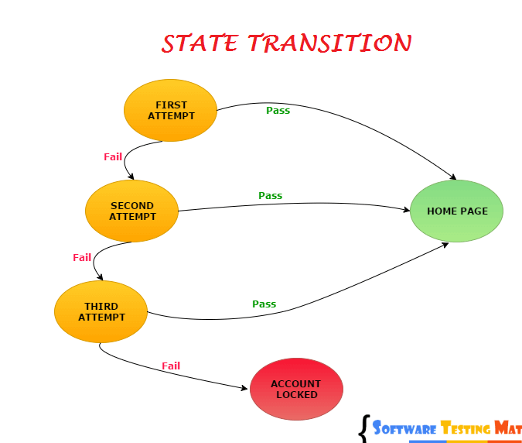


Slide 58
State Transition.
Умова:
Для входження в систему треба перейти за посиланням та ввести пароль. При введенні неправильного пароля Вас перекидає на сторінку відновити пароль. Складіть тест кейси для перевірки цього функціоналу
Перехід по посиланню
Очікування паролю
Вхід в систему
Введення правильного паролю
1 тест кейс
Введення не правильного паролю
2 тест кейс
Перехід на сторінку «Відновити пароль»

Slide 59
State Transition.
Умова:
Для того, щоб потрапити в кіно з електронним квитком, необхідно увійти в інтернет, там можна проплатити сеанс. Після – прийти за півгодини до сеансу. Опинившись у кіно – показати касиру QR-код. Якщо код не активний – вам запропонують наступний сеанс.
1 тест кейс
Зайти в інтернет
Проплатилисеанс / купили квиток
Прийти за 30 хв
Опинився в кіно
Поточний сеанс
Показати активний QR код
Показати НЕ активний QR код
2 тест кейс
Пропозиція наступного сеансу

Slide 60
State Transition.
Умова:
За допомогою цієї техніки тест дизайну складіть тест кейси для перевірки роботи банкомату з наступною логікою: Після того, як в банкомат вставляється банківська картка, банкомат пропонує ввести пін-код. При введенні правильного пін-а банкомат відкриває доступ до операцій із рахунком. На введення пін-коду дається 3 спроби. При трьох помилках поспіль банкомат "з'їдає" картку.

Slide 61
Діаграма ролей користувача Use Case Testing
використовується для передбачення і побудови шляхів тестування програми на основі передбачуваних сценаріїв використання. Часто розробляється на основі бізнес-завдань і перевірки критичного шляху тестування.

Slide 62
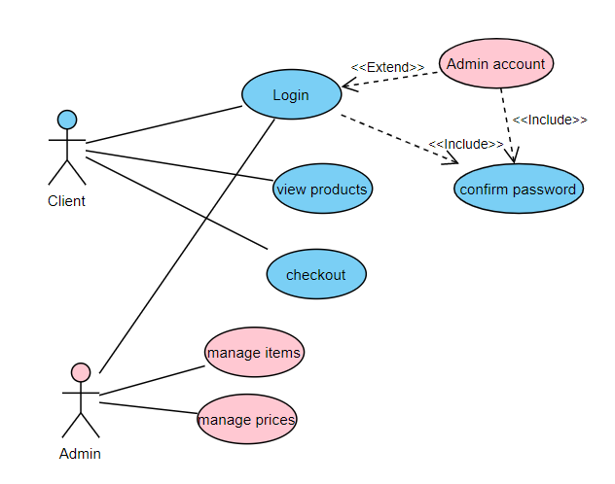
Приклад
Клієнт може:
-
-
-
Адміністратор може:
-
-

Slide 63

Домашнє завдання!

